Slide 1
ENGLISH
NEOBVETNI IZBIRNI PREDMET ANGLEŠČINA
V 1.RAZREDU
DELO NA DALJAVO

Slide 2
POZDRAVLJENI PRVOŠOLCI!
SMO ŽE V ŠETSTEM TEDNU DELA NA DALJAVO IN ŽE VELIKO ČASA SE NISMO VIDELI IN SLIŠALI.
TA TEDEN SEM VAM UČNI URI PRIPRAVILA MALO DRUGAČE. UPAM, DA VAM BO VŠEČ, ZATO GREMO KAR VESELO NA DELO.
PRI DELU BOŠ POTREBOVAL RAČUNALNIK Z ZVOČNIKI IN SEVEDA POMOČ STARŠEV.

Slide 3
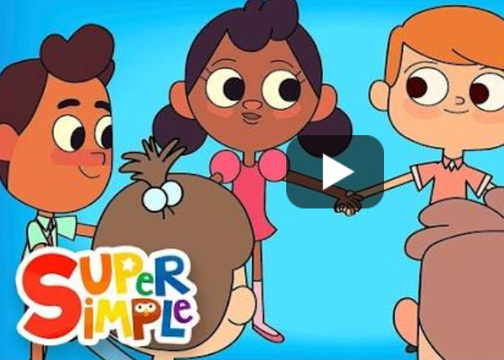
ZA ZAČETEK BOMO ZAPELI NASLENJO PESEM.
https://www.youtube.com/watch?v=ALcL3MuU4xQ
IN PONOVIMO ŠTEVILA DO 10.
POSKUSI ŠTETI SKUPAJ Z MANO. SPODAJ V DESNEM KOTU JE ZVOČNIK, KLIKNITE NANJ IN DOBRO POSLUŠAJ
1 2 3 4 5 6 7 8 9 10

Slide 4
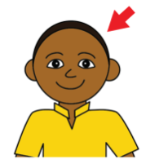
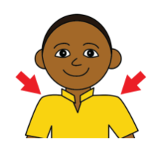
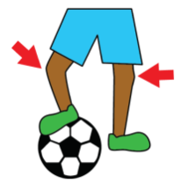
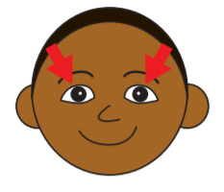
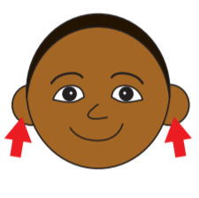
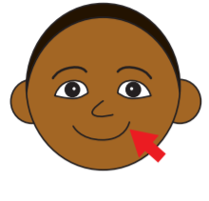
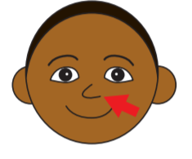
BODY PARTS – PROSI STARŠE ZA POMOČ. POD VSAKO SLIČICO JE ZVOČNIK. STARŠI NAJ KLIKNEJO NA ZVOČNIK, TI PA DOBRO POSLUŠAJ IN SE DOTAKNI DELA TELESA, KI GA SLIŠIŠ.

Slide 5
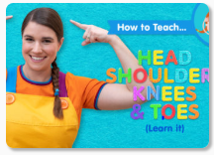
Song: HEAD, SHOUDERS, KNEES AND TOES
POSLUŠAJ POSNETEK
https://www.youtube.com/watch?v=D3Vpnkwjblc&t=174s
POSKSI ŠE ZAPLESATI
https://supersimple.com/how-to-teach-super-simple-songs/how-to-teach-head-shoulders-knees-toes-learn-it/

Slide 6
NALOGA
NA LIST PAPIRJA NARIŠI DEČKA ALI PA DEKLICO, NATO NAJ TI STARŠI IZREŽEJO DELE TELESA, KI SMO SE JIH TA TEDEN UČILI.
SLIKO SESTAVI IN JO PRILEPI V ZVEZEK.
PRIŠLI SMO DO KONCA ZATO SE ZAHVALI STARŠEM ZA POMOČ IN LEPO SE IMEJ ŠE NAPREJ.
učiteljica Tina

